Slide 1






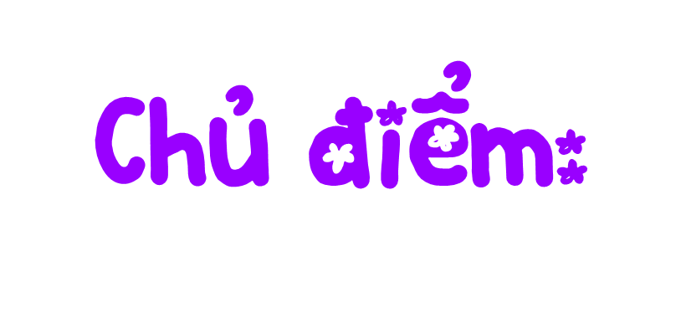




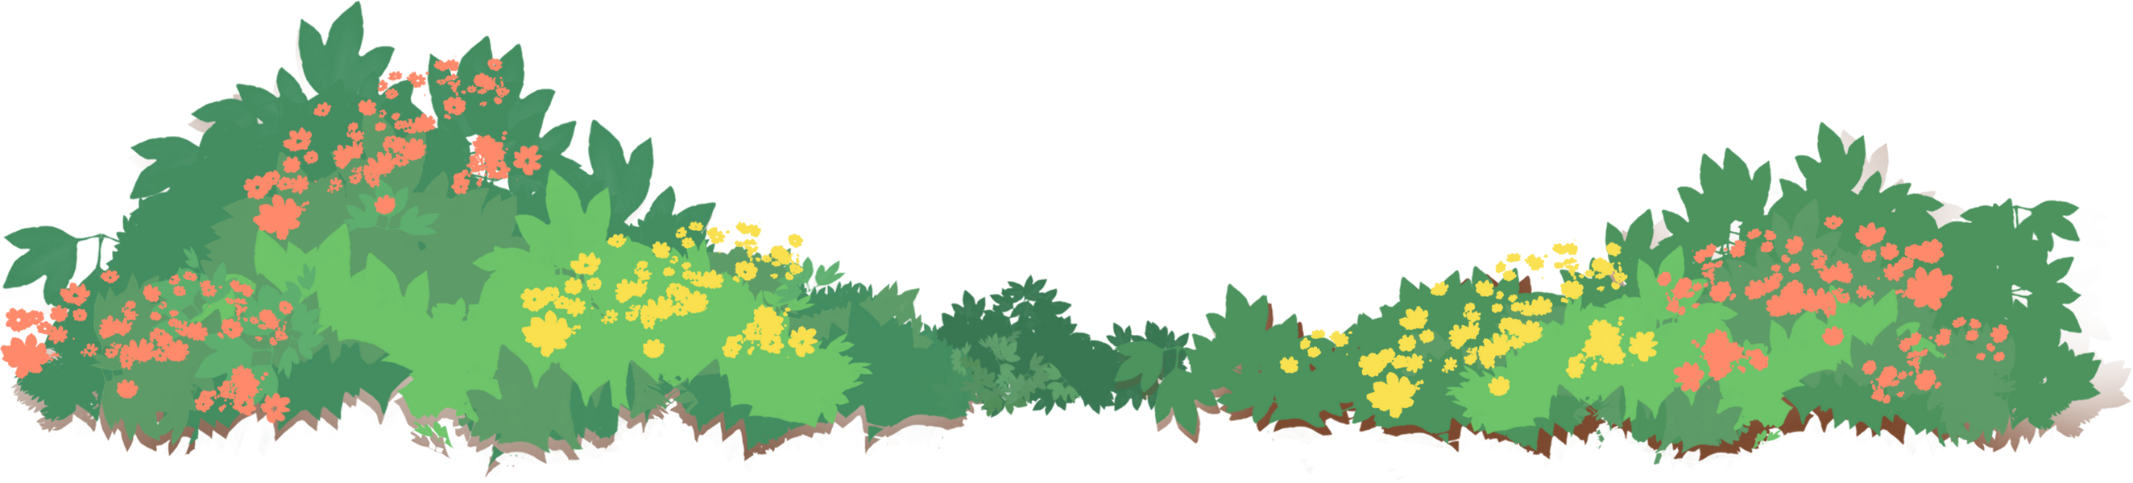
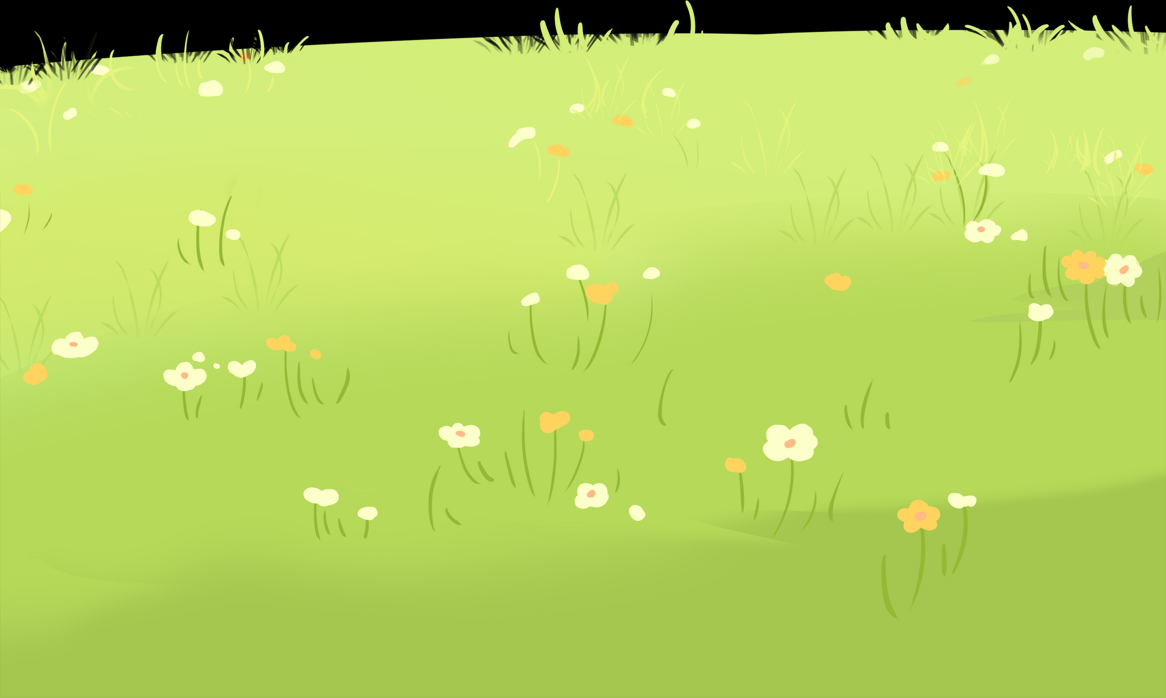

Slide 2
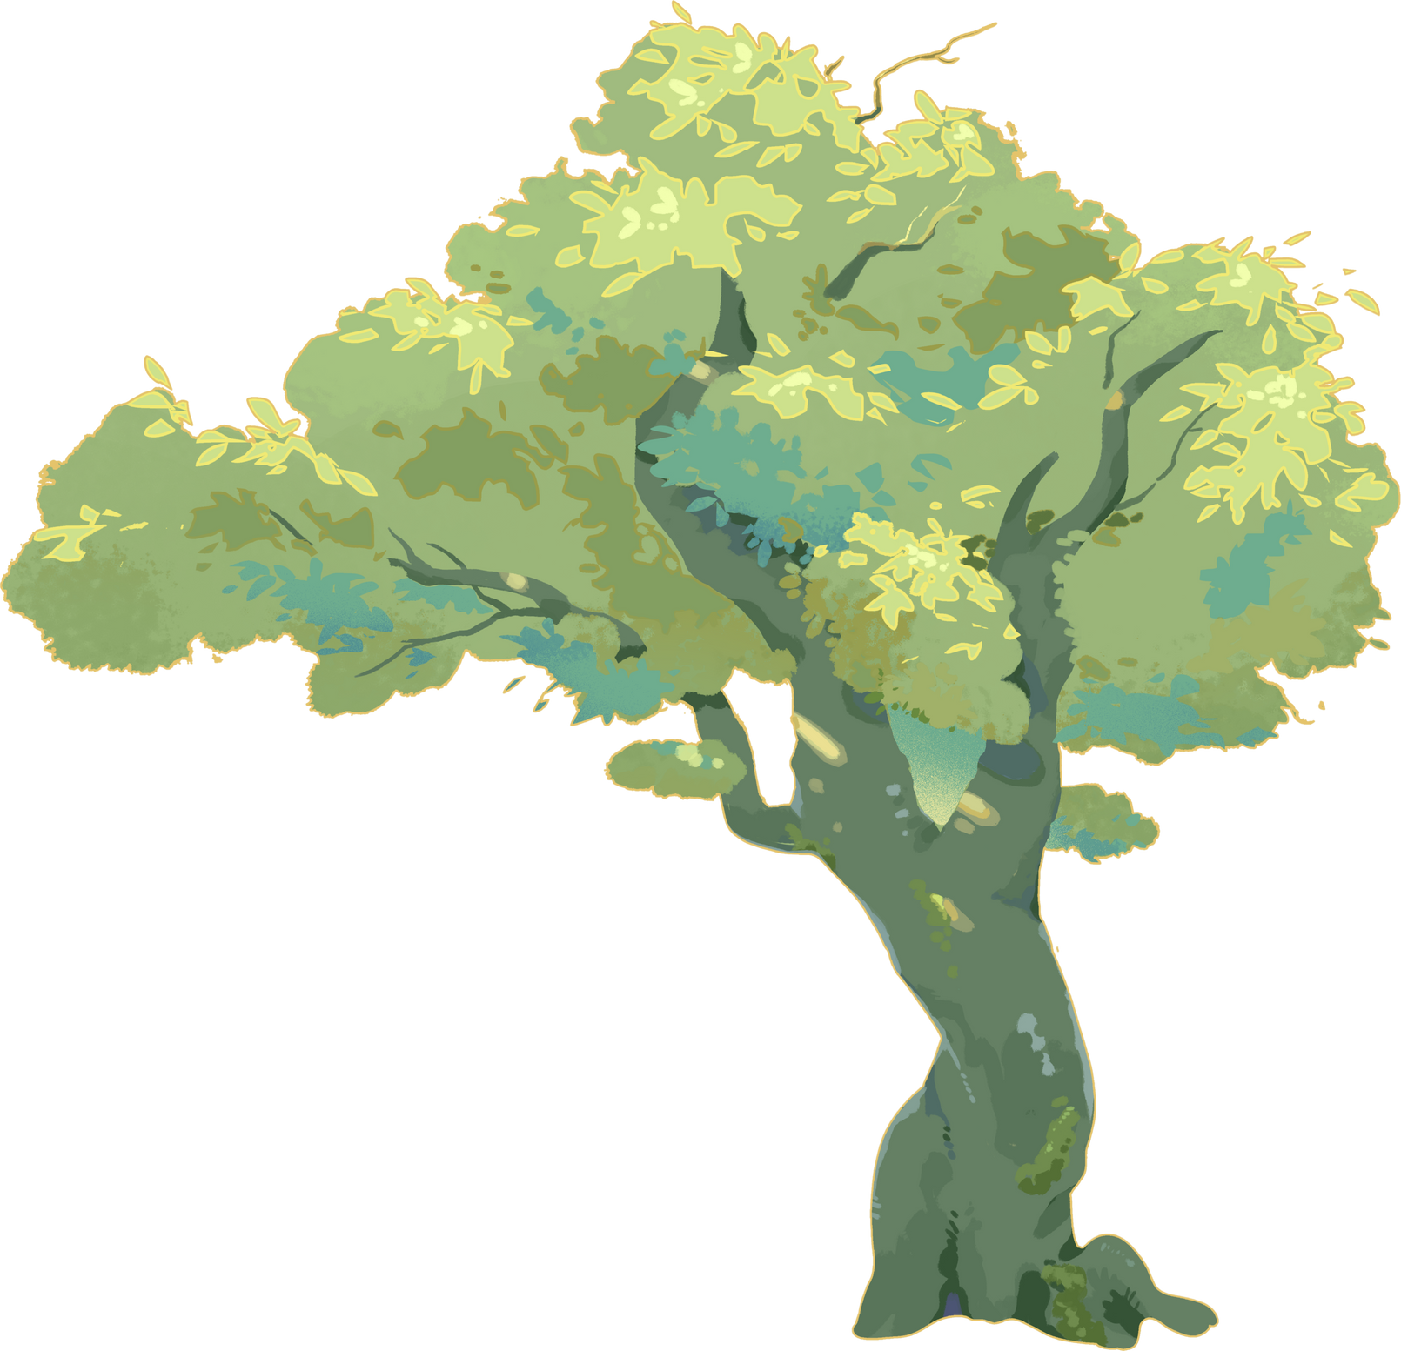



Slide 3
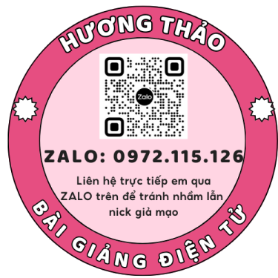





Slide 4





Slide 5
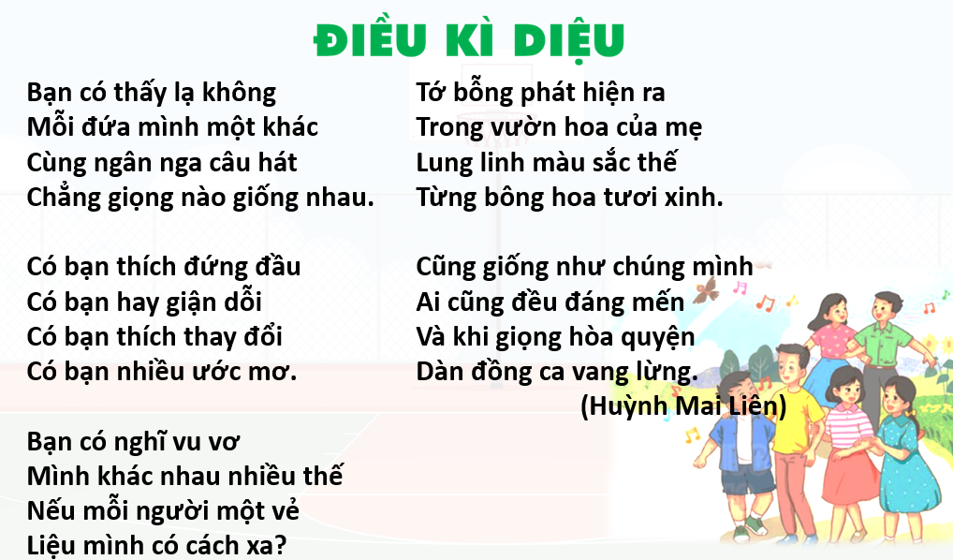
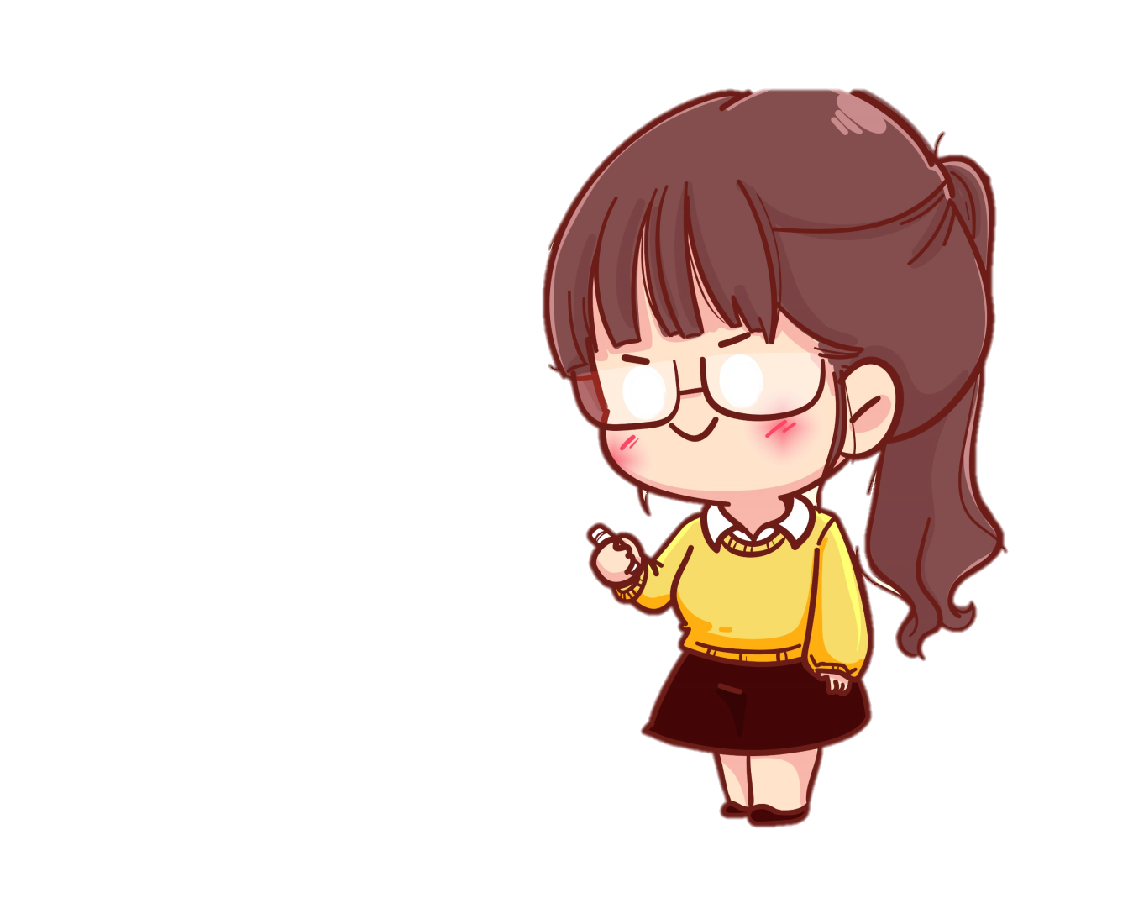
Bài đọc chia thành mấy đoạn?
1
4
2
5
3

Slide 6



lạ
liệu
lung linh
vang lừng

Slide 7


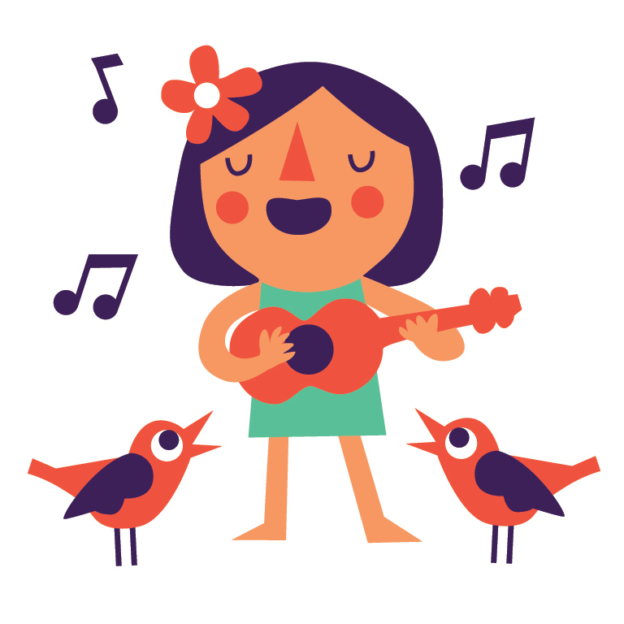
Ngân nga
Kéo dài tiếng rung khi hát hay ngâm thơ.

Slide 8
Hoà quyện
Hòa lẫn vào nhau, như quyện lại làm một.

Slide 9
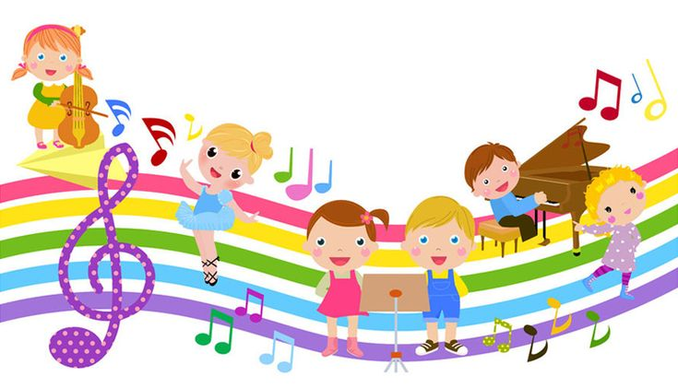
Dàn đồng ca
Nhiều người cùng hát chung một bài, một bè hay nhiều bè.

Slide 10












Yêu Cầu
Tiêu chí đánh giá
Phân công đọc theo đoạn.
Tất cả thành viên đều đọc.
Giải nghĩa từ cùng nhau.
1. Đọc đúng.
2. Đọc to, rõ.
3. Ngắt, nghỉ đúng chỗ.

Slide 11


Tiêu chí đánh giá
1. Đọc đúng.
2. Đọc to, rõ.
3. Ngắt, nghỉ đúng chỗ.

Slide 12

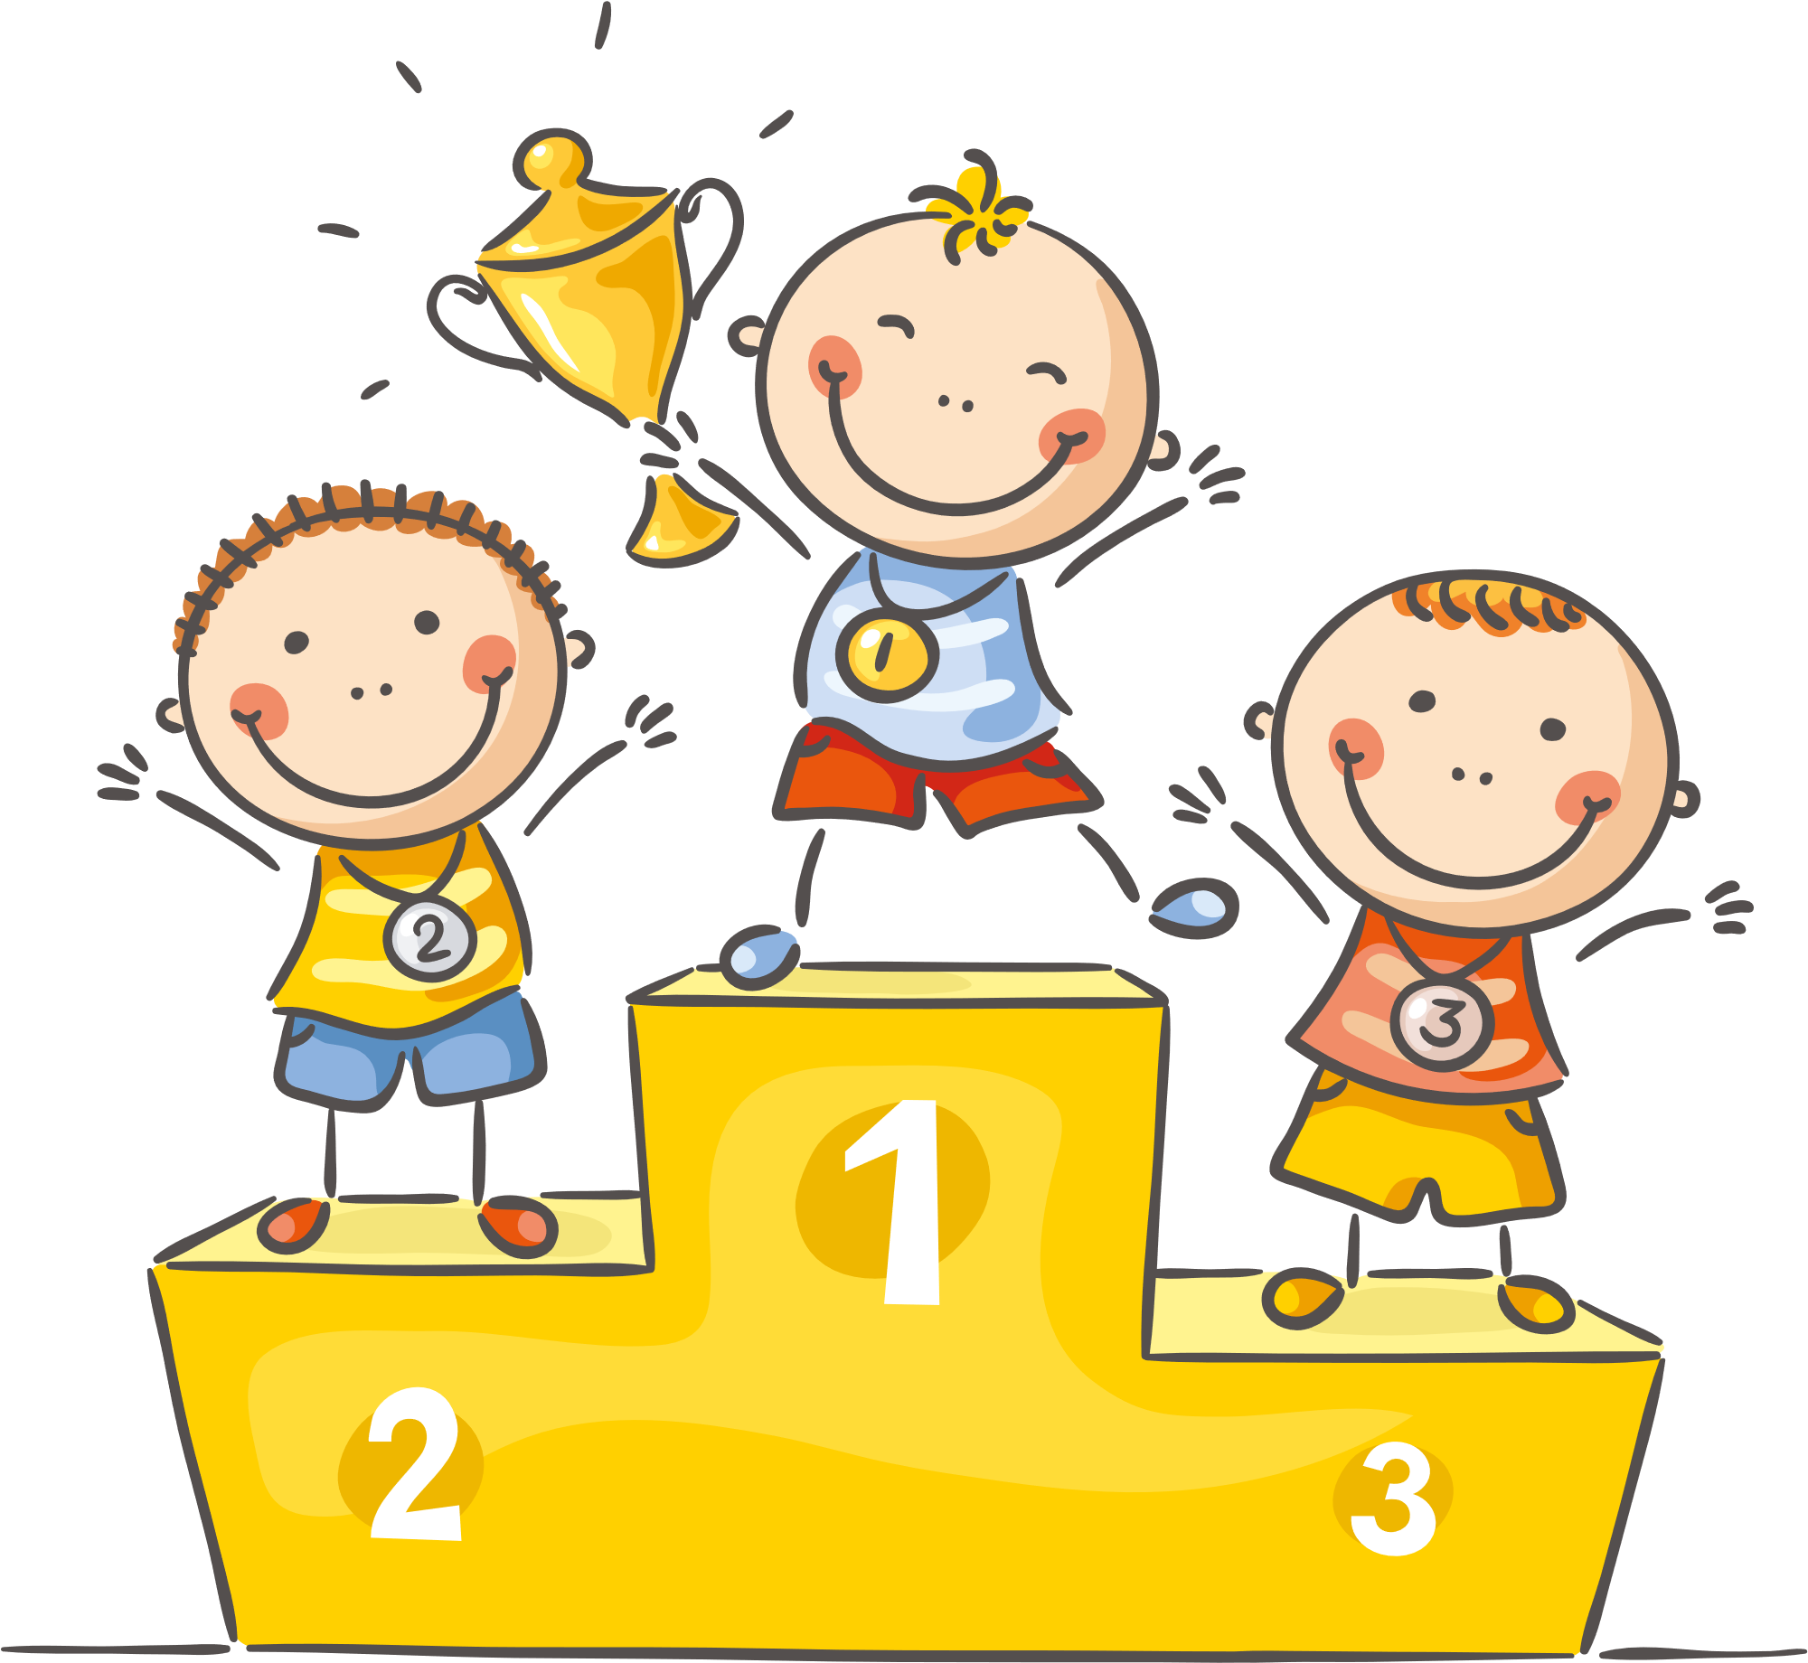
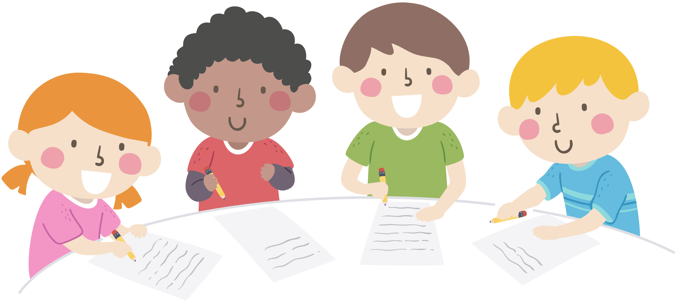

Slide 13





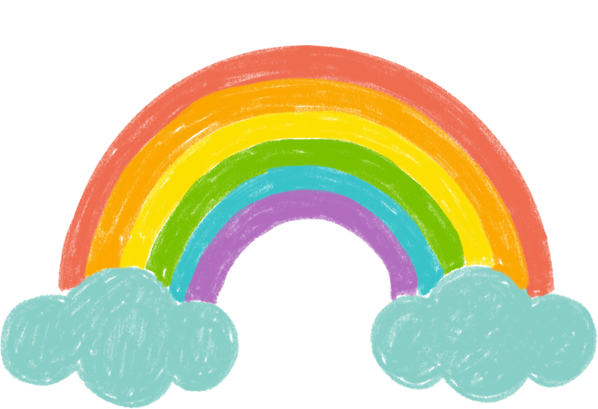









Slide 14




Cùng Tìm Hiểu Bài
Những chi tiết nào trong bài thơ cho thấy các bạn nhận ra "mỗi đứa mình một khác"?
Bạn nhỏ lo lắng điều gì về sự khác biệt đó?
Bạn nhỏ đã phát hiện ra điều gì khi ngắm nhìn vườn hoa của mẹ?

Slide 15


Cùng Tìm Hiểu Bài
Hình ảnh dàn đồng ca ở cuối bài thơ thể hiện điều gì? Tìm câu trả lời đúng.
Theo em, bài thơ muốn nói đến điều kì diệu gì? Điều kì diệu đó thể hiện như thế nào trong lớp của em?

Slide 16

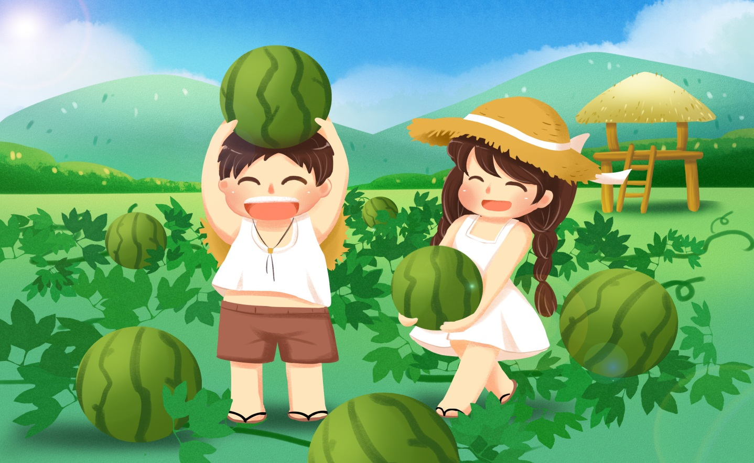
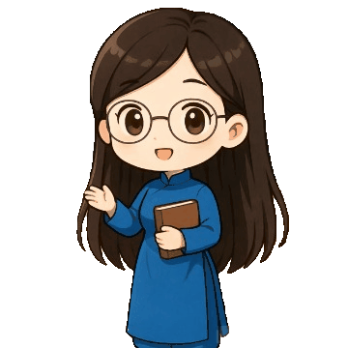

Slide 17

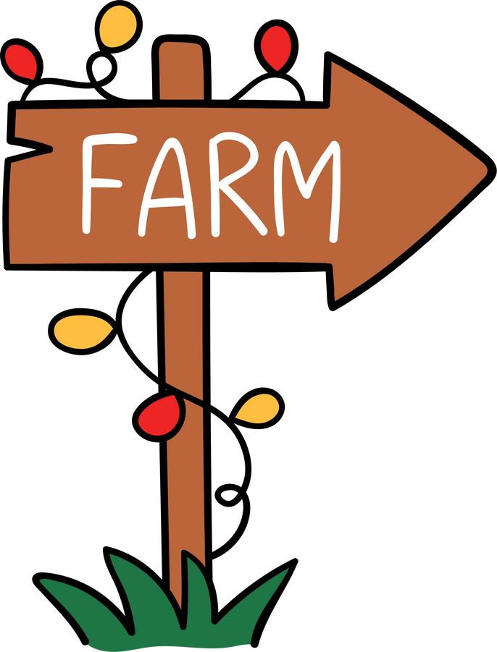


Slide 18




Học tiếp
Notes:
BẤM VÀO TỪNG QUẢ DƯA HẤU ĐỂ ĐẾN CÂU HỎI. TRẢ LỜI XONG HẾT BẤM ENTER ĐỂ HIỆN CHỮ WIN

Slide 19
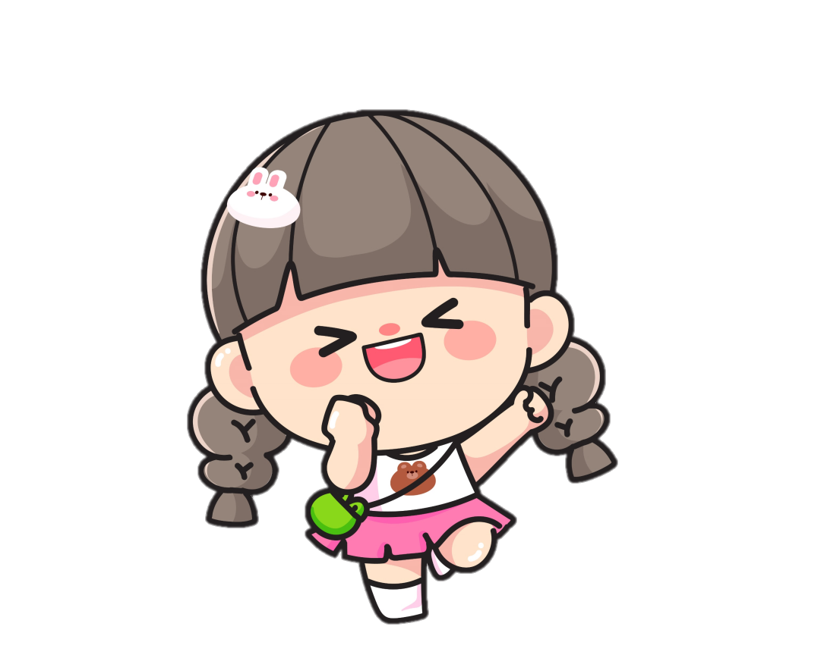
Những chi tiết nào trong bài thơ cho thấy các bạn nhận ra "mỗi đứa mình một khác"?
Bạn có thấy lạ không
Mỗi đứa mình một khác
Cùng ngân nga câu hát
Chẳng giọng nào giống nhau.
Có bạn thích đứng đầu
Có bạn hay giận dỗi
Có bạn thích thay đổi
Có bạn nhiều ước mơ.
Notes:
Bấm cô bé để quay về

Slide 20
Bạn nhỏ lo lắng điều gì về sự khác biệt đó?
Bạn có nghĩ vu vơ
Mình khác nhau nhiều thế
Nếu mỗi người một vẻ
Liệu mình có cách xa?
Bạn nhỏ lo lắng nếu khác nhau nhiều như thế, liệu các bạn ấy có cách xa nhau (không thể gắn kết, không thể làm các việc cùng nhau…)
Notes:
Bấm cô bé để quay về

Slide 21
Bạn nhỏ đã phát hiện ra điều gì khi ngắm nhìn vườn hoa của mẹ?
Tớ bỗng phát hiện ra
Trong vườn hoa của mẹ
Lung linh màu sắc thế
Từng bông hoa tươi xinh.
Cũng giống như chúng mình
Ai cũng đều đáng mến
Và khi giọng hòa quyện
Dàn đồng ca vang lừng.
Trong vườn hoa của mẹ, mỗi bông hoa có một màu sắc riêng, nhưng bông hoa nào cũng lung linh, cũng đẹp. Giống như các bạn ấy, mỗi bạn nhỏ khác nhau, nhưng bạn nào cũng đáng yêu, đáng mến.
Notes:
Bấm cô bé để quay về

Slide 22
Hình ảnh dàn đồng ca ở cuối bài thơ thể hiện
điều gì? Tìm câu trả lời đúng.
A. Một tập thể thích hát.
B. Một tập thể thống nhất.
C. Một tập thể đầy sức mạnh.
D. Một tập thể rất đông người.
Notes:
Bấm cô bé để quay về

Slide 23

Theo em, bài thơ muốn nói đến điều kì diệu gì? Điều kì diệu đó thể hiện như thế nào trong lớp của em?
Trong cuốc sống, mỗi người có một vẻ riêng, nhưng những vẻ riêng đó không khiến chúng ta cách xa nhau mà bổ sung, hòa quyện với nhau, tạo thành một tập thể đa dạng mà thống nhất.
Trong lớp học điều kì diệu thể hiện qua mỗi bạn HS có một vẻ khác nhau (Bạn A cao lớn, bạn B nhỏ bé, bạn C vui tính, bạn D điềm tĩnh…)
Notes:
Bấm cô bé để quay về

Slide 24
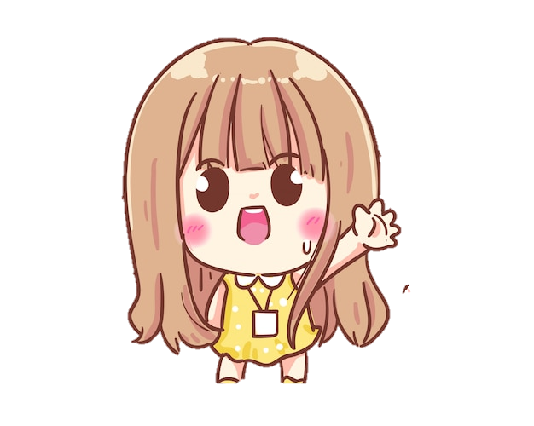
Học thuộc lòng bài thơ

Slide 25

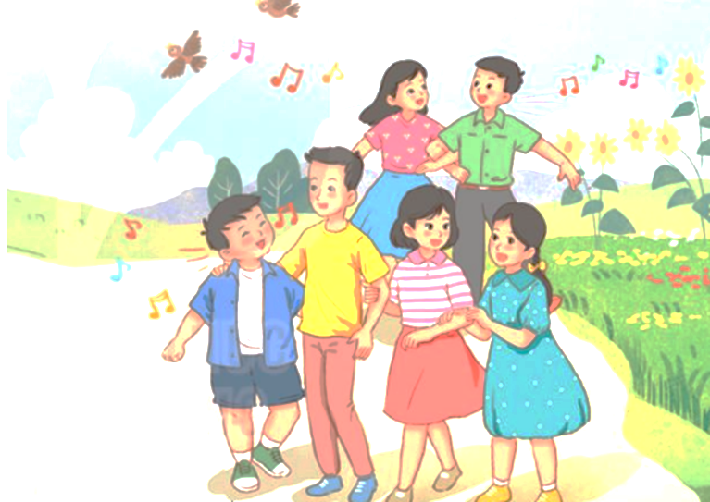
Bạn có thấy lạ không Mỗi đứa mình một khác Cùng ngân nga câu hát Chẳng giọng nào giống nhau. Có bạn thích đứng đầu Có bạn hay giận dỗi Có bạn thích thay đổi Có bạn nhiều ước mơ. Bạn có nghĩ vu vơ Mình khác nhau nhiều thế Nếu mỗi người một vẻ Liệu mình có cách xa? | Tớ bỗng phát hiện ra Trong vườn hoa của mẹ Lung linh màu sắc thế Từng bông hoa tươi xinh. Cũng giống như chúng mình Ai cũng đều đáng mến Và khi giọng hòa quyện Dàn đồng ca vang lừng. (Huỳnh Mai Liên)

Slide 26

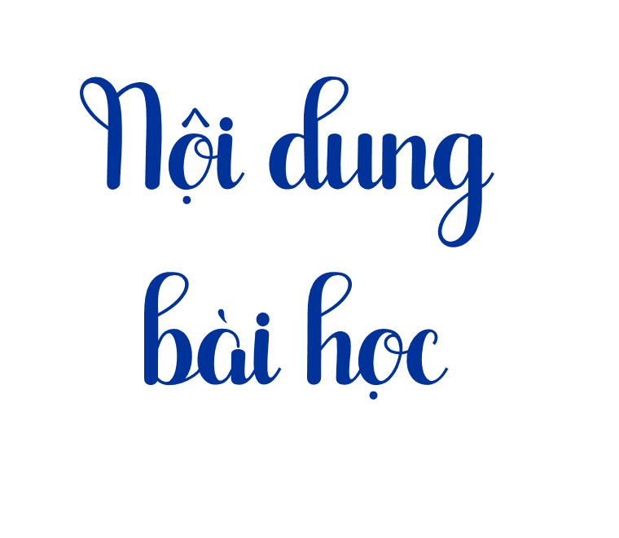


Bài thơ muốn nói rằng mỗi chúng ta đều có một vẻ khác nhau. Tuy nhiên mỗi sự khác nhau đó sẽ tạo nên một tập thể thống nhất như những bông hoa trong vườn vậy, mỗi bông hoa một nét mới có thể tạo nên một vườn hoa lung linh, rực rỡ

Slide 27



Slide 28
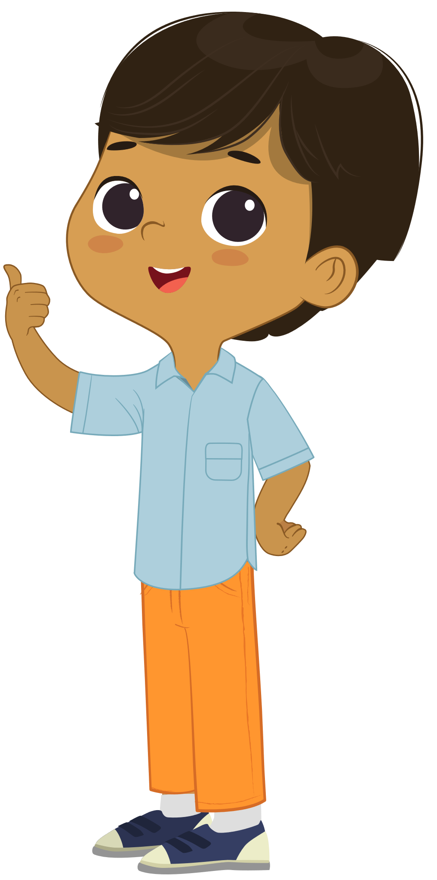

Theo em, giọng đọc của bài như thế nào?
Giọng đọc diễn cảm, ngắt nghỉ lúc, đúng chỗ.

Slide 29
Bạn có thấy lạ không Mỗi đứa mình một khác Cùng ngân nga câu hát Chẳng giọng nào giống nhau. Có bạn thích đứng đầu Có bạn hay giận dỗi Có bạn thích thay đổi Có bạn nhiều ước mơ. Bạn có nghĩ vu vơ Mình khác nhau nhiều thế Nếu mỗi người một vẻ Liệu mình có cách xa? | Tớ bỗng phát hiện ra Trong vườn hoa của mẹ Lung linh màu sắc thế Từng bông hoa tươi xinh. Cũng giống như chúng mình Ai cũng đều đáng mến Và khi giọng hòa quyện Dàn đồng ca vang lừng. (Huỳnh Mai Liên)

Slide 30

Notes:
GV nhập vào luôn lúc trình chiếu bài

Slide 31







